Slide 1

《 计算机组成原理 》
计算机的数字电路
（回顾知识）
系
统
总
线
运算器
控制器
林楠
办公室：228
办公电话：0371-63888959
电子邮件：linnan@zzu.edu.cn
存储器
接口与通信
输入/输出设备

Slide 2
计算机的数字电路——预备知识
计算机组成原理的基础知识是：数字电路。
通过学习数字电路的门电路、触发器、移位寄存器、译码器、时序电
路等这些基础数字逻辑，来理解构成计算机的逻辑电路。
如：运算器，控制器，存储器等。
如果数字电路没有学，学计算机组成原理就比较难。
数字电路的基础知识帮助理解：
电路为什么能实现逻辑功能呢？
电路为什么能实现运算功能呢？

Slide 3

计算机的数字电路——预备知识
1、晶体三极管与反相电路
2、逻辑运算与数字电路
3、分析逻辑功能设计数字电路
3.1、逻辑功能 -- 真值表
3.2、真值表 -- 逻辑表达式
3.3、逻辑表达式 -- 化简得：最简表达式
3.4、最简表达式 -- 数字电路图
4、三态门电路

Slide 4
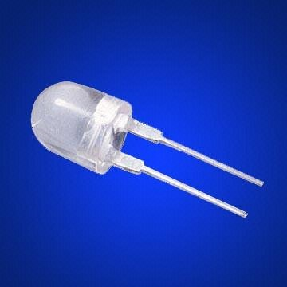
1、晶体三极管与反相电路
物体按导电特性分为：
绝缘体: 不导电（塑料、橡胶、陶瓷）
导 体: 双向导电（金、银、铜、铁）
半导体：单向导电（常见的半导体材料有：硅、锗等）
导电性能介于绝缘体和导体之间，
加热：单向导电，冷却：绝缘。
（ 半导体经过加工，生产出二极管，三极管）
二极管：电流只能单向流动

Slide 5
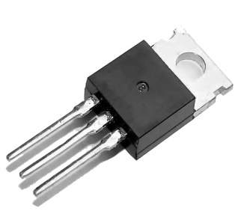
1、晶体三极管与反相电路
三极管：集电极、发射极、基极
（相当于一个电子开关。）
三极管构成了一个反相器电路，完成逻辑取反功能。
反相器电路是构成其他数字逻辑线路的基础电路。
电源
+Vcc(+5V)
+Vcc
电阻
基极 输入高电平 > 0.7 V （三极管导通）
电流通过电阻，从集电极流向发射极
集电极与发射极之间电压差接近0V。
所以集电极输出电平为0 V，
基极 输入低电平 = 0 V（三极管截止）
电流不能通过集电极流向发射极
集电极与发射极之间电压差高，比如 > 4 V，
所以集电极输出电平为4 V。
集电极
输出
输出
输入
输入
基极
发射极
接地
接地
两个反相器
重点

Slide 6
1、晶体三极管与反相电路
两种最基本的门电路:与非门, 或非门
电源
+Vcc(+5V)
与非门：A·B
输入 A B 输出
0 0 1
0 1 1
1 0 1
1 1 0
两路输入都高，输出才为低。
即：两个三极管都导通，输出低电平。
电阻
输出
输入A
T 1
输入B
T 2
由此理解：
半导体电路为什么可以实现逻辑功能呢？
接地

Slide 7
1、晶体三极管与反相电路
两种最基本的门电路:与非门,或非门
电源
+Vcc(+5V)
或非门：A+B
输入 A B 输出
0 0 1
0 1 0
1 0 0
1 1 0
任何一路输入为高，输出都为低。
输出
输入A
T 1
T 2
输入B
在此基础上，可以制作并使用不带反相功能的与门和或门电路。
与非门、或非门的输入控制端也都可以多于两个。
接地
接地

Slide 8
计算机的数字电路——预备知识
1、晶体三极管与反相电路
2、逻辑运算与数字电路
3、分析逻辑功能设计数字电路
3.1、逻辑功能 -- 真值表
3.2、真值表 -- 逻辑表达式
3.3、逻辑表达式 -- 化简得：最简表达式
3.4、最简表达式 -- 数字电路图
4、三态门电路
计算机的硬件都是由数字电路组成的。

Slide 9
2、逻辑运算与数字电路
模拟信号
随时间连续变化的信号
电路中的信号
u
t
数字信号
时间和幅度都是离散的
u
t

Slide 10
重点
2、逻辑运算与数字电路
按照信号形式的不同,我们将电路分为两大类：模拟电路与数字电路。
模拟电路处理模拟信号；
数字电路处理数字信号。
处理模拟信号：注重电路输入、输出信号之间的功率大小与相位关系。
模拟电路： 包括交直流放大器、滤波器、信号发生器等。
在模拟电路中，晶体管一般工作在放大状态。
处理数字信号：注重电路输出、输入信号之间的逻辑关系。
数字电路： 主要分析工具是逻辑代数；
数字电路功能可用真值表、逻辑表达式、波形图表示。
数字电路中：三极管工作在开关状态下（导通/截止）。

Slide 11
重点
2、逻辑运算与数字电路
最基本的数字电路：与门、或门、非门；
它们可以组合成实现任何复杂逻辑运算功能的电路。
最基本的逻辑运算：与、或、非正好可选用与门、或门、非门来实现。
这就把逻辑运算与数字电路对应起来了。
与 （ X·Y 逻辑乘 ）
当且仅当X，Y均为 1 时，X·Y才为 1，否则为 0。
或 （ X+Y 逻辑加）
只要X, Y任一(或者同时)为 1 时，X+Y 为 1，否则为 0。
非 （ X 逻辑反）
当X为 1 时，X为 0；当X为 0 时，X为 1 。
可以构造出
任何逻辑函数

Slide 12
2、逻辑运算与数字电路
与逻辑 （ X·Y 逻辑乘 ）
我们用开关A、B 串联控制灯F 的亮与灭，说明“与”逻辑的功能。
A
B
R
F
E
定义：开关合上为“1”,断开为“0”
灯亮为“1”，灯灭为“0”。

Slide 13
2、逻辑运算与数字电路
与逻辑 （ X·Y 逻辑乘 ）
与逻辑功能的描述方法：
1、真值表
将 A B 开关的所有可能情况
与灯 F 对应情况的排列组合，
列表如下图：
A
B
R
F
E
真值表
A B
F
开关合上为“1”,
断开为“0”
灯亮为“1”，
灯灭为“0”。
0 0
0
0 1
0
1 0
0
1 1
1

Slide 14
2、逻辑运算与数字电路
与逻辑 （ X·Y 逻辑乘 ）
与逻辑功能的描述方法：
2、逻辑函数表达式
F = A·B
将逻辑常量 0，1带入公式 ：
A
B
R
F
E
0·0 = 0 0·1 = 0 1·0 = 0 1·1 = 1 0·A = 0 1·A = A
开关合上为“1”,
断开为“0”
灯亮为“1”，
灯灭为“0”。

Slide 15
2、逻辑运算与数字电路
与逻辑 （ X·Y 逻辑乘 ）
与逻辑功能的描述方法：
3、逻辑符号
目前存在三种符号表示，
逐渐将统一到国际标准。
A
B
R
F
A
E
F
国家标准
B
开关合上为“1”,
断开为“0”
灯亮为“1”，
灯灭为“0”。
A
F
国外流行
B
A
＆
F
国际标准
B

Slide 16
2、逻辑运算与数字电路
与逻辑 （ X·Y 逻辑乘 ）
与逻辑功能的描述方法：
4、波形关系
高电平为“1”，
低电平为“0”
A
B
R
F
E
A
B
开关合上为“1”,
断开为“0”
灯亮为“1”，
灯灭为“0”。
F

Slide 17
2、逻辑运算与数字电路
或逻辑 （ X + Y 逻辑加 ）
我们用开关A、B 并联，控制灯F 的亮与灭，说明“或”逻辑的功能。
A
R
B
F
E
定义：开关 A 或 B 合上为“1”，断开为“0”。
灯亮为“1”，灯灭为“0”。

Slide 18
2、逻辑运算与数字电路
或逻辑 （ X + Y 逻辑加 ）
或逻辑功能的描述方法：
1、真值表
将 A B 开关的所有可能情况
与灯 F 对应情况的排列组合，
列表如下图：
A
R
B
F
E
真值表
A B
F
开关 A 或 B 合上为“1”，
断开为“0”。
灯亮为“1”，灯灭为“0”。
0 0
0
0 1
1
1 0
1
1 1
1

Slide 19
2、逻辑运算与数字电路
或逻辑 （ X + Y 逻辑加 ）
或逻辑功能的描述方法：
2、逻辑函数表达式
F= A+B
将逻辑常量 0，1 代入公式：
A
R
B
F
E
0+0 = 0 0+1 = 1 1+0 = 1 1+1 = 1 A+0 = A A+1 = 1
开关 A 或 B 合上为“1”，
断开为“0”。
灯亮为“1”，灯灭为“0”。

Slide 20
2、逻辑运算与数字电路
或逻辑 （ X + Y 逻辑加 ）
或逻辑功能的描述方法：
3、逻辑符号
A
A
R
+
F
国家标准
B
B
F
E
A
F
国外流行
B
开关 A 或 B 合上为“1”，
断开为“0”。
灯亮为“1”，灯灭为“0”。
A
≥
1
F
国际标准
B

Slide 21
2、逻辑运算与数字电路
或逻辑 （ X + Y 逻辑加 ）
或逻辑功能的描述方法：
4、波形关系
高电平为“1”，
低电平为“0”
A
R
B
F
E
A
开关 A 或 B 合上为“1”，
断开为“0”。
灯亮为“1”，灯灭为“0”。
B
F

Slide 22
2、逻辑运算与数字电路
非逻辑 （ X 逻辑反 ）
我们用开关A 控制灯F 的亮与灭，说明“非”逻辑的功能。
R
E
A
F
定义：开关合上为“1”，断开为“0”。
灯亮为“1”，灯灭为“0”。

Slide 23
2、逻辑运算与数字电路
非逻辑 （ X 逻辑反 ）
非逻辑功能的描述方法：
1、真值表
将 A B 开关的所有可能情况
与灯 F 对应情况的排列组合，
列表如下图：
R
E
A
F
真值表
A
F
0
1
开关合上为“1”，断开为“0”。
灯亮为“1”，灯灭为“0”。
1
0

Slide 24
2、逻辑运算与数字电路
非逻辑 （ X 逻辑反 ）
非逻辑功能的描述方法：
2、逻辑函数表达式
F = A
将逻辑常量0，1代入公式：
R
E
A
F
0 = 1
1 = 0
开关合上为“1”，断开为“0”。
灯亮为“1”，灯灭为“0”。

Slide 25
2、逻辑运算与数字电路
非逻辑 （ X 逻辑反 ）
非逻辑功能的描述方法：
3、逻辑符号
R
F
国家标准
A
E
A
F
F
国外流行
A
开关合上为“1”，断开为“0”。
灯亮为“1”，灯灭为“0”。
1
F
国际标准
1
A

Slide 26
2、逻辑运算与数字电路
非逻辑 （ X 逻辑反 ）
非逻辑功能的描述方法：
4、波形关系
高电平为“1”，
低电平为“0”
R
E
A
F
A
开关合上为“1”，断开为“0”。
灯亮为“1”，灯灭为“0”。
F

Slide 27
2、逻辑运算与数字电路
复合逻辑运算：将基本逻辑运算进行简单的组合。
与非逻辑运算：与逻辑 和 非逻辑 的组合，先 与 再 非 。
A
F
A
B
B
AB
AB
F=AB
真值表
A B
F
见 0 得 1
全 1 得 0
0 0
1
0 1
1
1 0
1
1 1
0

Slide 28
2、逻辑运算与数字电路
复合逻辑运算：将基本逻辑运算进行简单的组合。
或非逻辑运算：或逻辑 和 非逻辑 的组合，先 或 再 非。
A
F
A
F=A+B
B
B
A+B
F=A+B
真值表
A B
F
全 0 得 1
见 1 得 0
0 0
1
0 1
0
1 0
0
1 1
0

Slide 29
2、逻辑运算与数字电路
复合逻辑运算：将基本逻辑运算进行简单的组合。
与或非逻辑运算：与、或、非的组合，先 与 后 或 最后再 非 。
A
AB
B
F= AB+CD
C
D
CD
AB+CD
A
AB
B
F= AB+CD
C
D
CD

Slide 30
2、逻辑运算与数字电路
异或逻辑、同或逻辑：具有特殊功能的逻辑。
异或：输入两个变量，相异为1，相同为0。
同或：输入两个变量，相异为0，相同为1。
真值表：
异或： F1 = A⊕B
A
A B | 异或 F₁ | 同或 F₂
0 0 | 0 | 1
0 1 | 1 | 0
1 0 | 1 | 0
1 1 | 0 | 1
F
B
同或： F2 = A⊕B
A
F
B

Slide 31
2、逻辑运算与数字电路
异或逻辑：多变量。
由于不存在多变量的“异或”电路，
故多变量的“异或”通过多个二变量“异或”实现。
例如 F=A⊕B⊕C⊕D
A
F1
B
F = F₁⊕ F₂
F₁= A⊕B
F₂= C⊕D
代入得：
F = A⊕B⊕C⊕D
同理，实现多变量同或电路
F
C
D
F2

Slide 32
2、逻辑运算与数字电路
异或电路的特殊功能
故可十分方便得A，A
控制电路如下图所示：
0⊕0=0
0⊕1=1
1⊕0=1
1⊕1=0
0⊕A=A
1⊕A=A
输入 A
输出 F
控制 C
C=0 F=A （A=1，F=1；A=0 F=0）
C=1 F=A （A=1，F=0；A=0 F=1）

Slide 33
2、逻辑运算与数字电路
异或电路的特殊功能：奇偶检测电路
奇数个“1”相异或结果为“1”。
偶数个“1”相异或结果为“0”。
1
⊕
⊕
⊕
⊕
⊕
1
0
0
0
0
1
1
0
0
1
1
1
1
0
0
0
0
1
1
0
0
1
1
1
⊕
⊕
⊕
⊕
1
0
0
1
1
0
0
1
1
1
1
0
0
1
1
0
0
1
1
1
⊕
⊕
⊕
1
1
1
0
0
1
1
1
1
1
1
0
0
1
1
利用此特性可十分方便组成奇偶校验位的产生电路。
也可十分方便组成奇偶校验码的检验电路。
⊕
⊕
0
0
0
0
1
0
1
0
0
0
1
1
0
⊕
0
1
0
1
0
1
1
1
1
1
1

Slide 34
2、逻辑运算与数字电路
异或电路的特殊功能：奇偶检测电路
信
号
发
送
端
A
0
信
号
接
收
端
A
B
1
B
C
1
C
D
0
D
P
P
P=0
检验
输出
P=0
P’ =0
奇偶检验码：产生电路
奇偶校验码：检测电路
信号发送端： P = A⊕B⊕C⊕D = 0⊕1⊕1⊕0 = 0
信号接收端： A⊕B⊕C⊕D⊕P = 0 结果正确
= 1 结果出错

Slide 35
2、逻辑运算与数字电路
异或电路的特殊功能：奇偶检测电路
信
号
发
送
端
A
1
信
号
接
收
端
A
B
0
B
C
0
C
D
0
D
P
P
P=1
检验
输出
P=1
P’ =1
奇偶检验码：产生电路
奇偶校验码：检测电路
信号发送端： P = A⊕B⊕C⊕D = 1⊕0⊕0⊕0 = 1
信号接收端： A⊕B⊕C⊕D⊕P = 0 结果正确
= 1 结果出错

Slide 36
计算机的数字电路预备知识
1、晶体三极管与反相电路
2、逻辑运算与数字电路
3、分析逻辑功能设计数字电路
3.1、逻辑功能 -- 真值表
3.2、真值表 -- 逻辑表达式
3.3、逻辑表达式 -- 化简得：最简表达式
3.4、最简表达式 -- 数字电路图
4、三态门电路

Slide 37
重点
3、通过逻辑问题设计数字电路
数字电路设计步骤：
逻辑功能
反之：通过数字电路分析其逻辑功能。
看电路图，用手盖住图，只看输入信号与输出信号。
简单吧！！！
真值表
给出数字电路中输入信号与输出信号之间的关系。
逻辑表达式
公式 化简
最简表达式
数字电路

Slide 38
计算机的数字电路预备知识
1、晶体三极管与反相电路
2、逻辑运算与数字电路
3、通过逻辑功能设计数字电路
3.1、逻辑功能 -- 真值表
3.2、真值表 -- 逻辑表达式
3.3、逻辑表达式 -- 化简得：最简表达式
3.4、最简表达式 -- 数字电路图
4、三态门电路
逻辑功能
真值表
输入信号与输出信号之间的关系。
逻辑表达式
公式 化简
最简表达式
数字电路

Slide 39
3.1、实际问题—逻辑功能描述
逻辑问题的前提是二值性问题，一个问题只有二种答案，“真”“假”。
不存在第三种似是而非的答案。
逻辑问题一般用“1”和“0”分别表示一个问题的两种答案，不表示数,
无大小之分。
逻辑常量：“1” “0”
例：在举重比赛中，有两名副裁判，一名主裁判。
裁判认为合格就按动手中的电钮，当两名以上裁判（必须包括
主裁判在内）认为运动员上举杠铃合格，裁决合格信号灯亮，
试设计该信号灯逻辑电路。
解：设：主裁判为变量 A，副裁判分别为 B 和 C ；
按下电钮为1，不按为 0；
表示成功的灯为 Y，Y=1：灯亮合格， Y=0：不亮不合格。
则：当 A=1，且 B C 中只要有一个为1，则Y=1。
逻辑功能描述：设变量，并给出输入、输出变量之间的关系描述。

Slide 40
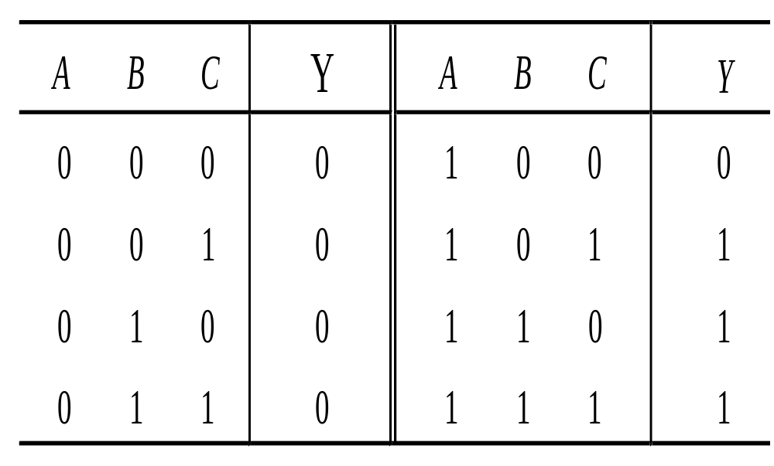
3.1、逻辑功能描述--真值表
例：在举重比赛中，有两名副裁判，一名主裁判。
裁判认为合格的按动手中的电钮，当两名以上裁判（必须包括
主裁判在内）认为运动员上举杠铃合格，裁决合格信号灯亮，
试设计该信号灯逻辑电路。
解：设主裁判为变量 A，副裁判分别为 B 和 C ；
按下电钮为1，不按为 0。
表示成功与否的灯为 Y，Y=1：灯亮合格， Y=0：不亮不合格。
所以当 A=1，且 B C 中只要有一个为1，则Y=1。
1) 根据逻辑要求列出真值表

Slide 41
计算机的数字电路预备知识
1、晶体三极管与反相电路
2、逻辑运算与数字电路
3、通过逻辑功能设计数字电路
3.1、逻辑功能 -- 真值表
3.2、真值表 -- 逻辑表达式
3.3、逻辑表达式 -- 化简得：最简表达式
3.4、最简表达式 -- 数字电路图
4、三态门电路
逻辑功能
真值表
输入信号与输出信号之间的关系。
逻辑表达式
公式 化简
最简表达式
数字电路

Slide 42
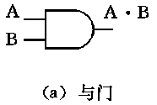
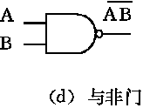
3.2、真值表-- 逻辑表达式
简单的逻辑关系，不写真值表，就可以直接给出逻辑表达式；
但是更复杂的逻辑电路，需求通过真值表写出逻辑表达式。
与门真值表
A B X
0 0 0
0 1 0
1 0 0
1 1 1
由真值表写出逻辑表达式的过程：
1、用“与” 逻辑写出真值表中每
一行中输出为1的逻辑表达式；
2、用“或” 逻辑汇总出真值表中
全部输出为1的逻辑表达式；
与门： X = A*B
与非门：X = A*B + A*B + A*B
与非门真值表
A B X
0 0 1
0 1 1
1 0 1
1 1 0

Slide 43
3.2、真值表-- 逻辑表达式
例：在举重比赛中，有两名副裁判，一名主裁判。
裁判认为合格的按动手中的电钮，当两名以上裁判（必须包括
主裁判在内）认为运动员上举杠铃合格，裁决合格信号灯亮，
试设计该信号灯逻辑电路。
2）由真值表写出表达式: Y = A*B*C + A*B*C + A*B*C
只看输出
为1的行。

Slide 44
计算机的数字电路预备知识
1、晶体三极管与反相电路
2、逻辑运算与数字电路
3、通过逻辑功能设计数字电路
3.1、逻辑功能 -- 真值表
3.2、真值表 -- 逻辑表达式
3.3、逻辑表达式 -- 化简得：最简表达式
3.4、最简表达式 -- 数字电路图
4、三态门电路
逻辑功能
真值表
输入信号与输出信号之间的关系。
逻辑表达式
公式 化简
最简表达式
数字电路

Slide 45
3.3、逻辑表达式化简得：最简表达式
同样的逻辑功能可以写出不同的逻辑表达式，有的表达式对应实现的
逻辑电路复杂（很多门电路），有的简单（很少门电路）。
逻辑化减：是逻辑电路设计的重要内容。（数字逻辑电路的基础内容）
由真值表写出逻辑表达式后，并不是马上用对应的门电路去实现，而
是先看看是否可以化简。
化简有不同的标准，什么是最简呢？
一般认为使用的门电路越少越好，这样信号传送的速度也比较快。
所以电路设计能简单就不求复杂。

Slide 46
3.3、逻辑表达式化简得：最简表达式
一个逻辑关系可以采用数学公式来表示，并可以对公式进行推导运算，
支持逻辑关系运算的数学工具就是布尔代数，又称逻辑代数。
例如 逻辑表达式：A=B*C+E*F
A为输出（运算结果），
B、C、E、F为输入，
*、+、- 分别代表与、或、非运算符；
运算符的优先级：非运算最高，与运算次之，或运算最低。
这一逻辑运算功能，显然可以用 与门、或门、非门电路来实现。

Slide 47
3.3、逻辑表达式化简得：最简表达式
布尔代数运算的基本依据是以下的基本公式和规则：
变换律 A+B=B+A A·B=B·A
结合律 A+(B+C)=(A+B)+C A·(B·C)=(A·B)·C
分配律 A+B·C=(A+B)·(A+C)
A·(B+C)=A·B+A·C
吸收律 A+A·B=A A·(A+B)=A
第二吸收律 A+A·B=A+B A·(A+B)=A·B
反演律 A+B=A·B A·B=A+B
包含律 A·B+A·C+B·C=A·B+A·C
(A+B)·(A+C)·(B+C)=(A+B)·(A+C)
重叠律 A+A=A A·A=A
互补律 A+A=1 A·A=0
0-1律 0+A=A 1·A=A
0·A=0 1+A=1
A=A

Slide 48
3.3、逻辑表达式化简得：最简表达式
1）代数化简法
直接利用布尔代数的基本公式和规则进行化简的一种方法。
例： 化简逻辑函数F=A·B+A·C+B·C·D
F=AB+ĀC+BCD
= (AB+ĀC+BC)+BCD AB+A·C+B·C=A·B+A·C
= (AB+ ĀC)+(BC+BCD) A+A·B=A
= AB+ĀC+BC A·B+A·C+B·C=A·B+A·C
= AB+ĀC
同样的逻辑功能对应不同逻辑表达式，设计出的逻辑电路不同！

Slide 49
3.3、逻辑表达式化简得：最简表达式
2）卡诺图化简法：
借助于卡诺图的一种几何化简法。
代数化简法技巧性强，化简的结果是否最简不易判断；
卡诺图化简法肯定能得到最简结果，但适用于变量较少的情况。
最小项：由全部变量或其反变量形成的逻辑乘积项；
对n个变量，共有2^{n}个最小项。
例如：有A，B两个变量，它有4个最小项：
AB，AB，AB，AB。
卡诺图是一种直观的平面方块图。
它将平面划分为2^{n}个小格，用来表示全部2^{n}个最小项。

Slide 50
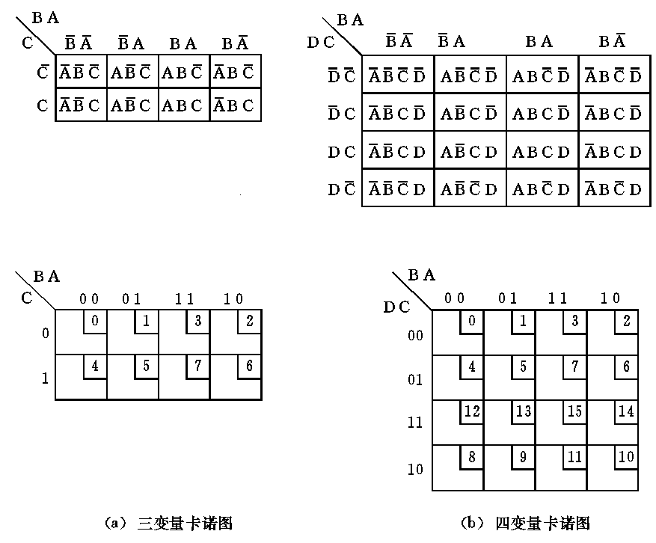
三变量卡诺图
四变量卡诺图
两相邻小格之间只能有一个变量相反，
其余的变量都相同。
变量表示：原码为“1”、反码为“0”。
小格中的数字对应的是最小项的取值。
CBA 000 001 011 010
0 1 3 2

Slide 51
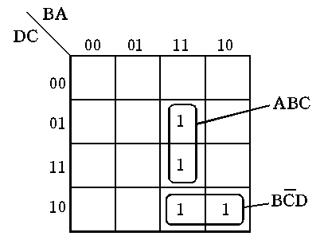
3.3、逻辑表达式化简得：最简表达式
ABCD+ABCD
=ABC*（D+D）
=ABC*1
=ABC
任何一个函数都可展开为若干个最小项之和;
卡诺图可以表示任意一个逻辑函数。
例如:
函数 F = ABC + BCD，
可以转换成四个最小项
ABCD + ABCD、
ABCD + ABCD相或，
在四变量卡诺图相应的四个
小格上填“1”来表示该函数。
1
1
1
1
逻辑变量的卡诺图表示

Slide 52
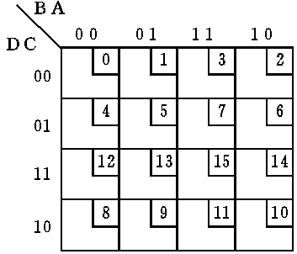
3.3、逻辑表达式化简得：最简表达式
例如：
用卡诺图法化简函数 F=ACD+ABC+ABD+BCD+AC+BCD+ABD
1）根据函数F填写卡诺图。
2）合并最小项。
任意两个相邻小块构成1维块
可减少一个变量，
两相邻的1维块构成2维块
又可减少一个变量。
逻辑化简：
将卡诺图中填“1”的小块尽量合并，
用最少变量写出该布尔式。
注意：同一小块可重复使用多次。
1
1
1
1
1
1
1
1
1

Slide 53
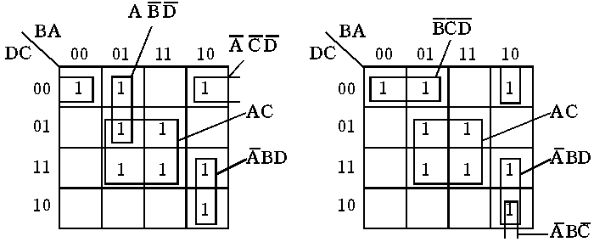
3.3、逻辑表达式化简得：最简表达式
例如：化简函数F=ACD+ABC+ABD+BCD+AC+BCD+ABD
1）方案一、合并 (0，2)、(1，5)、(14，10)、(5，7，13，15)
F = ACD + ABD + ABD + AC
2）方案二、合并 (0，1)、(2，10)、(5，7，13，15)、(14，10)
F = BCD + ABC + AC + ABD

Slide 54
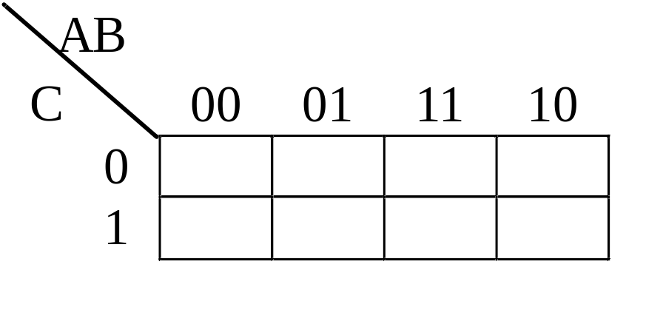
3.3、逻辑表达式化简得：最简表达式
例：在举重比赛中，有两名副裁判，一名主裁判。
裁判认为合格的按动手中的电钮，当两名以上裁判（必须包括
主裁判在内）认为运动员上举杠铃合格，裁决合格信号灯亮，
试设计该信号灯逻辑电路。
3）化简逻辑表达式: Y = A*B*C + A*B*C + A*B*C
1
1
1
Y = A*B*C + A*B*C + A*B*C
= A*B+A*C

Slide 55
计算机的数字电路预备知识
1、晶体三极管与反相电路
2、逻辑运算与数字电路
3、通过逻辑功能设计数字电路
3.1、逻辑功能 -- 真值表
3.2、真值表 -- 逻辑表达式
3.3、逻辑表达式 -- 化简得：最简表达式
3.4、最简表达式 -- 数字电路图
4、三态门电路
逻辑功能
真值表
输入信号与输出信号之间的关系。
逻辑表达式
公式 化简
最简表达式
数字电路

Slide 56
3.4、最简表达式 -- 数字电路图
例：在举重比赛中，有两名副裁判，一名主裁判。
裁判认为合格的按动手中的电钮，当两名以上裁判（必须包括
主裁判在内）认为运动员上举杠铃合格，裁决合格信号灯亮，
试设计该信号灯数字逻辑电路。
4）由最简逻辑表达式画出数字电路图
Y = A*B+A*C
A
AB
B
AB+AC
A
C
AC

Slide 57
计算机的数字电路预备知识
1、晶体三极管与反相电路
2、逻辑运算与数字电路
3、分析逻辑功能设计数字电路
3.1、逻辑功能 -- 真值表
3.2、真值表 -- 逻辑表达式
3.3、逻辑表达式 -- 化简得：最简表达式
3.4、最简表达式 -- 数字电路图
4、三态门电路

Slide 58
4、三态门电路
三态门电路: 是具有三种逻辑状态的门电路，是构成计算机总线的理想电路。
即电路输出为低电平（0）、高电平（1）、高阻态（截止）
输出的状态取决于输入信号与控制信号。
输出为高阻态时，输入信号与输出信号之间处于截止状态，相当于这个电路与所连接的线路断开。便于实现从多个输入信号中选择其一路输出信号。
由于计算机CPU采用总线结构，外设均挂在总线上，CPU每一时刻仅能与一个外设交换数据，此时其它外设必须与总线脱钩，使之不影响总线的状态，否则将破坏系统的正常工作，这就要求连接到总线的接口电路必须具有三态结构，除了0 态和1态外，还增加一个高阻态。

Slide 59
重点
4、三态门电路
三态门电路: 0 状态, 1 状态, 高阻态
输入
输出
D
Q
G
D
Q
输入
输出
0
0
0
0
1
1
1
任意
高阻
G
控制信号
当控制信号G为低电平（0）三态门输入 D 被送到总线上，输出Q。

Slide 60
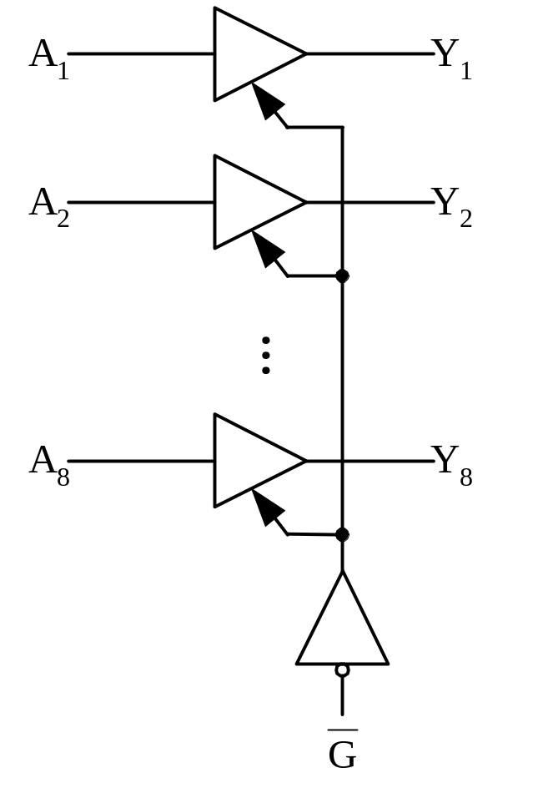
4、三态门电路
1）、单向总线电路
总线上的信号只能向一个方向传送，例如：地址总线。
输入
输出
G
A
Y
0
0
0
0
1
1
1
任意
高阻态

Slide 61
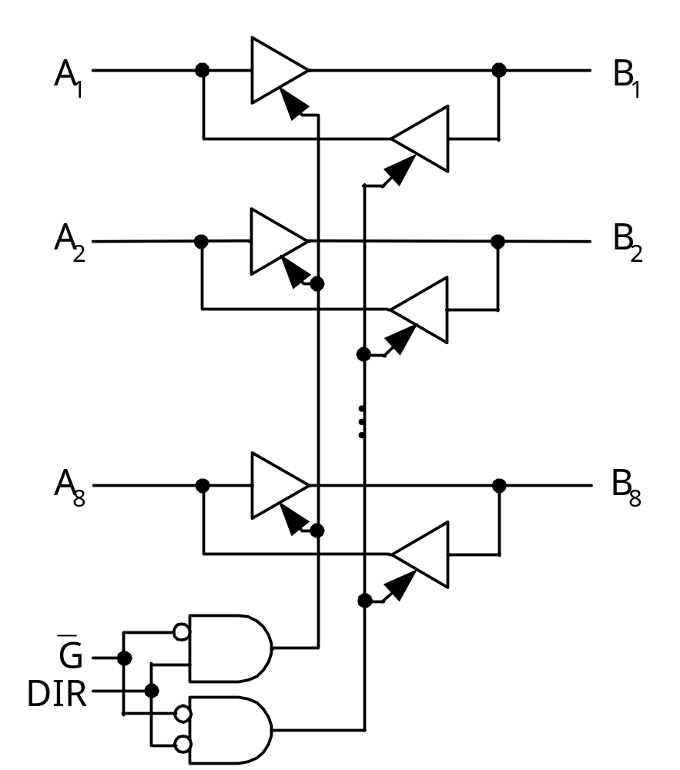
4、三态门电路
2）、双向总线电路
总线上的信号可以向两个方向传送，例如：数据总线。
控制输入
操作
G
DIR
0
0
1
0
1
×
输入信号从B 到 A
输入信号从A 到 B
输入、输出相隔离
任意
与
与

Slide 62
复习与作业
复习：
课件内容
作业：设计一个三人表决电路，结果按“少数服从多数”的原则决定。
提示：A B C 三人 与表决结果 L。
当 A B C 中任意两个为 1 （同意）时，则 L为1。（1为通过）
要求：必须按照以下过程写：
实际逻辑问题、真值表、逻辑表达式、最简表达式、逻辑电路

